Slide 1
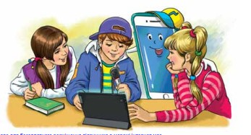
Будую текст-міркування
Застосовую знання про текст
4 клас

Slide 2
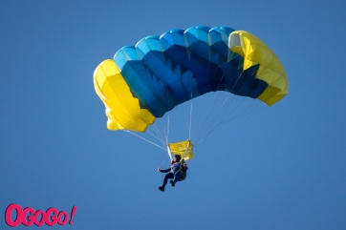
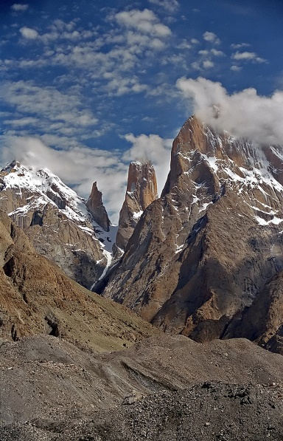
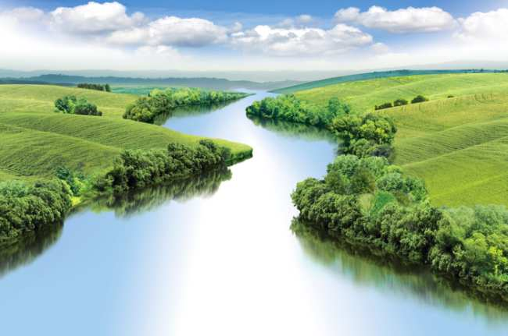
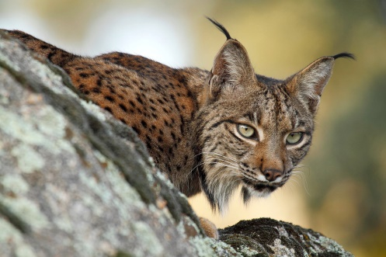
Налаштування на урок
Вправа «М’якого приземлення»
Багато людей мріють стрибнути з парашутом. Звичайно,
не кожна людина здатна на такий стрибок. Давай уявимо, що ти зараз летиш з парашутом. До землі ще далеко,
ти її бачиш, як на долоні. Вибери, що ти бачиш внизу?
Скелі
Повільну річку
Хижака, який вже чекає на тебе
Квіткова галявина
Ти спокійний, урівноважений. Вирішуєш проблеми по мірі їх надходження
Ти – людина-борець, із гідністю зустрічаєш будь-яку небезпеку. вирішуєш всі проблеми
Ти здатний на необґрунтовані хвилювання. Але не хвилюйся, все буде добре
Ти – оптиміст. У навколишньому бачиш тільки прекрасне

Slide 3
Мотивація навчальної діяльності
Сьогодні ми пригадаємо будову тексту-міркування.
Складемо міркування за поданим твердженням і доведенням.
Пошукаємо правдиву і неправдиву інформацію на рекламному плакаті.
Напишемо розповідь за поданими запитаннями.
Дізнаємося про продукт,
батьківщиною якого є Мексика.

Slide 4
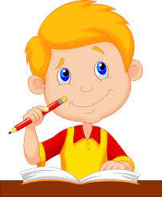
Вправа «Копилка знань»
Зв’язані за змістом речення
Передає тему або мету тексту
Текст
заголовок
Про що йде мова в тексті
тема тексту
Головна думка тексту
мета тексту
Розповідь, опис, міркування
Види текстів
Послідовність частин
Абзац - одне чи кілька речень, пов’язаних за змістом
Заголовки до окремих частин тексту
план
будова
зачин
кінцівка
повідомляє про що і про кого йтиме мова в тексті
Основна частина
підводить підсумок усього сказаного
розповідає про розвиток подій

Slide 5
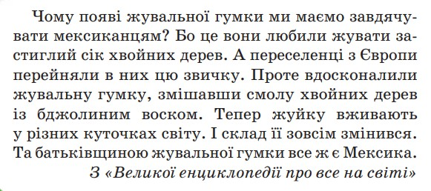
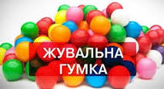
Поміркуй
текст-міркування
Прочитай повідомлення. Визнач тип тексту.
твердження
доведення
висновок
Пригадай будову тексту-міркування.
Знайди в тексті твердження, доведення, висновок. Спиши текст. Кожну частину пиши з абзацу.

Slide 6
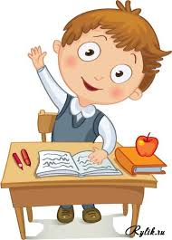
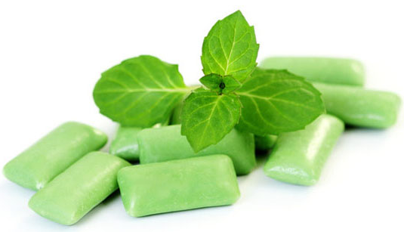
Будую текст-міркування
Побудуй текст-міркування за одним із поданих тверджень, вибравши з рамок відповідне доведення. Висновок придумай самостійно.
Твердження:
1. Жувальна гумка корисна
2. Жувальна гумка шкідлива

Slide 7
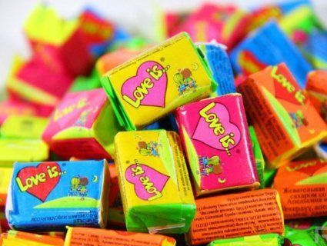
Творча робота
Розглянь рекламу жувальної гумки.
Які слова з неї вважаєш не зовсім правдивими? Поясни чому.
Напиши текст, відповідаючи на запитання (3-4 речення)
Як ти ставишся до жувальної гумки?
Чи варто, на твою думку, її вживати?
Що порадиш любителям цього продукту?

Slide 8
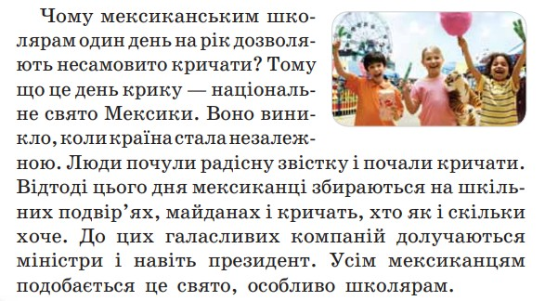
Домашнє завдання
Цікаві факти
Прочитай повідомлення. Що нового ти з нього дізнаєшся?
Визнач тип тексту. Придумай заголовок.
Чи хотілося б тобі долучитися до незвичайного свята?
Знайди твердження, доведення і висновок у тексті.
Запиши заголовок і текст. Кожну частину тексту пиши з абзацу.
Підкресли іменники в останньому реченні. Познач їхній відмінок

Slide 9
Підсумок уроку. Рефлексія
— Яку тему ми сьогодні пригадували?
— Яка структура тексту-міркування?
Яка країна є батьківщиною жувальної гумки?
Обери смайл, яким визначиш свої емоції в кінці уроку
Завдання приносили радість
Здивувала інформація
Замріяне очікування кінця уроку

